Slide 2
ВИКТОРИНА

Slide 3
1.Наука, изучающая живые организмы, это:
А.География
Б.Физика
В.Биология
Г.Химия

Slide 4
НЕВЕРНО!

Slide 5
ВЕРНО!!!

Slide 6
2.Наука, изучающая вещества и их превращения, это:
А.Астрономия
Б.Химия
В.Экология
Г.Геология

Slide 7
НЕВЕРНО!

Slide 8
ВЕРНО!!!

Slide 9
3.Без этой науки мы бы не смогли изучить явления природы и создать современную технику:
А.Биология
Б.Физика
В.Экология
Г.География

Slide 10
НЕВЕРНО!

Slide 11
ВЕРНО!!!

Slide 12
4.Небесные тела изучает:
А.Геология
Б.Астрономия
В.Ботаника
Г.Физика

Slide 13
НЕВЕРНО!

Slide 14
ВЕРНО!!!

Slide 15
5.Анатомия, физиология, ботаника, зоология. К семье какой науки они относятся?
А.Физики
Б.Биологии
В.Астрономии
Г.Химии

Slide 16
НЕВЕРНО!

Slide 17
МОЛОДЦЫ!

Slide 18
ПЕРВЫЙ…

Slide 19
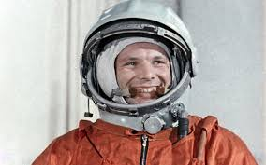

Slide 20
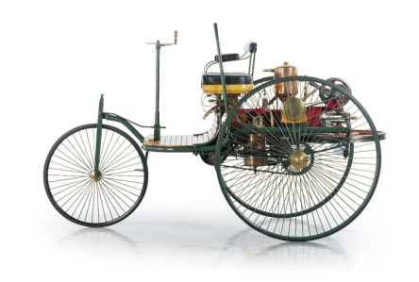

Slide 21
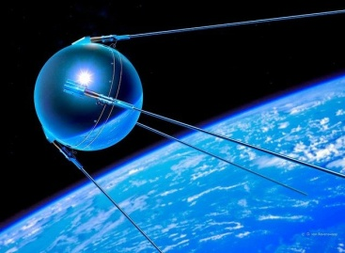

Slide 22
То и дело пьет и пьет,
В клювик капельку берет.

Slide 23
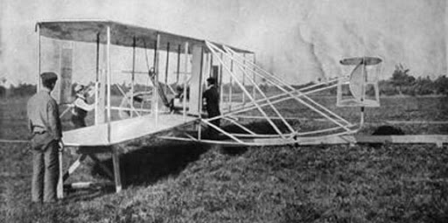

Slide 24
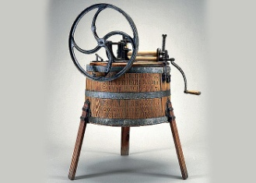

Slide 26
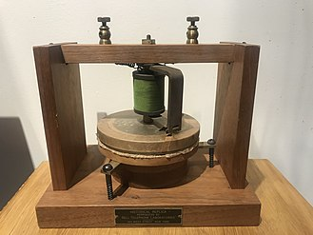

Slide 27
ГОД
НАУКИ
И
ТЕХНОЛОГИЙ

